Slide 1
Simulation for Business
Prepared by: Amjad Al-Natsheh

Slide 2
Business Simulation (BS)
فرد أو مجموعة
صف إلكتروني أو منافسة
مدة زمنية (ساعات أو أيام أو شهور)
إشتراك مع إحدى الشركات المزودة للخدمة (Simformer)
الوصول عبر الانترنت
تحديث مستمر للوقت الزمني (turn)

Slide 3
آلية عمل بيئة المحاكاة
إختيار/تحديد نوع بيئة المحاكاة (Classic or Intensive)
إختيار البلد المنطقة
فتح مكتب وإستإجار مكان وتحديد عدد الموظفين
تحديد نوع العمل تصنيع أو تجزئة والمجال
تحديد نوع وعدد الأصناف/السلع
التعاقد مع موردين

Slide 4
آلية عمل بيئة المحاكاة (تكملة)
عمل نموذج الأعمال Business Model
تحديد إستراتيجيات وأهداف الشركة
عمل المزيج التسويقي
تفعيل التطوير
عمل توسعات في الاصناف والمناطق وما يتبعه من موارد بشرية وغيره
تحديث مستمر للاستراتيجيات ونموذج الأعمال

Slide 6
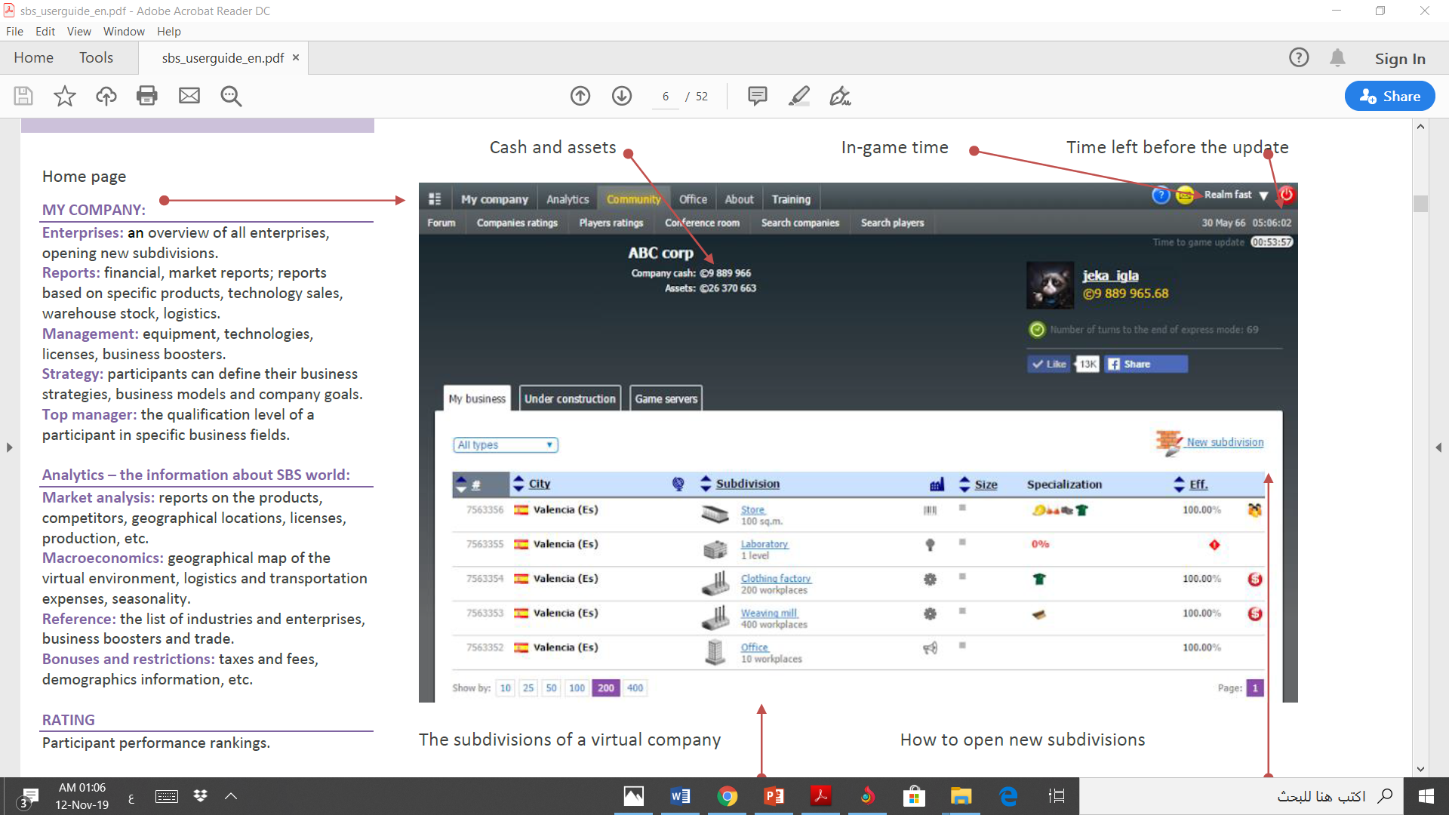

Slide 11
Business Aspects to be Covered by BS
Crisis management.
Production management.
Marketing management.
Strategic Management.
Business planning.
Business expansion.
Supply chain management.
HR management.
Sales.

Slide 12
BS is primarily focused on the development of such skills as:
Decision making.
Analytical thinking.
Stress- resistance.
Out-of-the-box thinking.
Strategic and systematic thinking.

Slide 13
الحاجة لإستحداث طريقة التعليم عبر بيئة المحاكاة في التعليم العالي في فلسطين ضرورة للأسباب التالية:
إكساب الطالب الكفاءات الريادية
طريقة فعالة وغير مجهدة في التعاون بين القطاع الأكاديمي والقطاع الخاص

Slide 14
إكساب الطالب الكفاءات الريادية
تشير الكثير من الدراسات العلمية الى أن بناء الكفاءات الريادية يحتاج الى هذه الطريقة في التعليم والتي تتجاوز أسلوب المحاضرات والحالات الدراسية. فهي تضع الطالب في جو البيئة العملية عبر فضاء إلكتروني مما يحتم عليه التفاعل والتكيف مع هذا الواقع ويكسبه كفاءات التفكير والتخطيط واخذ القرارات كما وتجعله يدرك حالة اللآ تأكد والتعقيد والمنافسة التي تتسم بها بيئة العمل وكذلك تجعله يقدر أهمية التعاون والبحث عن فرص.

Slide 15
طريقة فعالة وغير مجهدة في التعاون بين القطاع الأكاديمي والقطاع الخاص
إن الأعداد المتزايدة من طلبة التعليم العالي والتي هي بحاجة الى التواصل مع سوق العمل في مراحل متنوعة من العملية الاكاديمية تحتاج الى آلية تعاون تأخذ بالإعتبار الوسائل التكنلوجية المبنية على أسس علمية والتحضير المسبق والممنهج بين أطراف العملية التعليمية وتراعي القدرات الإستيعابية لشركات القطاع الخاص.

Slide 16
الدور المنوط بالقطاع الخاص
إرشاد الطالب نحو إتخاذ القرارات المبنية على أسس عملية (Mentors)
تقديم عرض يشمل طبيعة عمل القسم او الأقسام ذات العلاقة (Orientation)
تسهيل عملية الدخول للقسم أو الأقسام ذات العلاقة ليتسنى للطالب إدراك الواقع العملي للمادة العلمية
تقديم إقتراحات لتطوير محتويات المادة التعليمية
تقديم تغذية راجعة للطالب
هنالك إمكانية لوضع مقترح تقييم أو تقييم جزئي لعلامة الطالب الخاصة بالمشروع.

